Slide 1
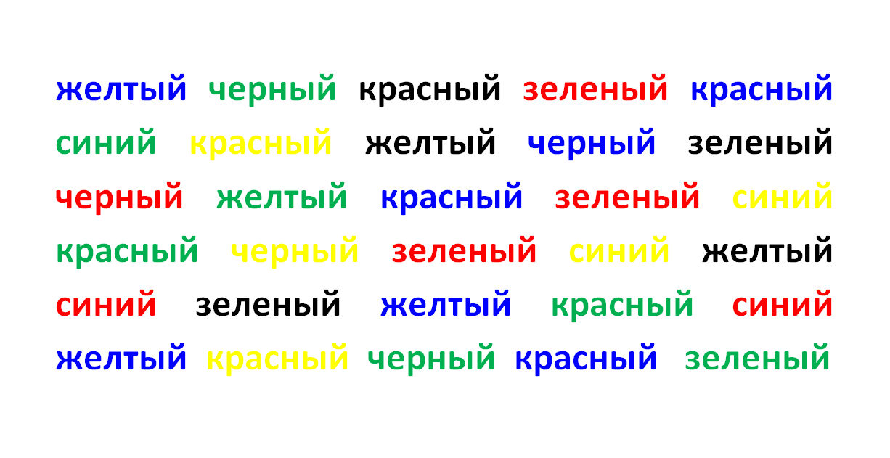
Тренируем восприятие и внимание
Ваша задача назвать цвета, а не слова.

Slide 2
Какими качествами обладает
Лидер?

Slide 3
Эмпатия
Что это такое?
Как вы понимаете?

Slide 4
Эмпатия
Эмпатия —это способность чувствовать эмоциональное состояние другого человека, разделять его чувства. Важно держать под контролем эту способность, так как у нее есть и негативные стороны.
+ эмпатии | - эмпатии
успешность в любых формах отношений с другими людьми; умение быстро выявлять ложь и мошенничество; умение хорошо ладить с окружающими и избегать конфликтов; успешность в карьере и деловых отношениях. | болезненное переживание чужих неудач; повышенная тревожность; вспыльчивость, негативная реакция на черствость близких; быстрое эмоциональное выгорание.

Slide 5
Справедливость
Что это такое?
Как вы понимаете?

Slide 6
Справедливость
Справедливость – это положительное качество человека, выражающееся в способности объективно оценить и рассмотреть возникшую ситуацию с разных точек зрения.

Slide 7
Инициативность
Что это такое?
Как вы понимаете?

Slide 8
Инициативность
Инициативность проявляется, когда человек не обязан что-либо делать, и его никто не просит это сделать, но он все таки это делает.
Это его внутреннее побуждение, свобода выбора найти применение своему энтузиазму.
+ инициативности | - инициативности
Позволяет заявить о себе, достичь желаемых результатов; Возможность воплотить свои идеи в жизнь. | Возможны поспешное принятие важного решения, необдуманность действий, совершение ошибок.

Slide 9
Целеустремленность
Что это такое?
Как вы понимаете?

Slide 10
Целеустремленность
Целеустремленность – это положительное волевое качество личности, способность ставить перед собой понятные цели и задачи, и достигать их.
Составляющие целеустремленности:
Самоконтроль; Смелость; Позитивное мышление; Концентрация на конечной цели.

Slide 11
Ответственность
Что это такое?
Как вы понимаете?

Slide 12
Ответственность
Ответственность – это способность человека отвечать за свои действия и решения, принимать последствия за совершенные ошибки.
Ответственный человек
Не боится брать на себя инициативу; Не оправдывается в случае неудачи; Соблюдает поставленные сроки; Осознает возможные риски поступков.

Slide 13
Работоспособность
Что это такое?
Как вы понимаете?

Slide 14
Работоспособность
Работоспособность – это волевое качество, способность много и производительно работать, проявлять готовность выполнять заданную деятельность в течение определенного времени.
Составляющие работоспособности
Активная жизненная позиция; Ответственность по отношению к порученному делу; Умственные и физические способности человека.

Slide 15
Креативность
Что это такое?
Как вы понимаете?

Slide 16
Креативность
Креативность – это способность человека порождать необычные идеи, находить оригинальные решения, отклоняться от традиционных схем мышления.
Креативный человек
Наблюдателен; Обладает чувством умора; Не боится высказывать свое мнение; Готов к риску.

Slide 17

ЛИДЕР
Эмпатия
Ответственность
Целеустремленность
Инициативность
Справедливость
Креативность
Работоспособность

